Slide 1
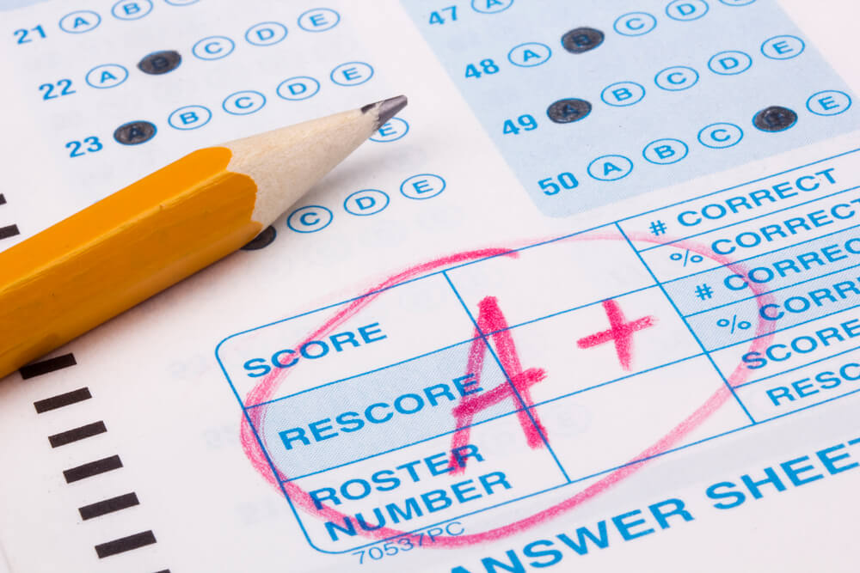
Формирование функциональной грамотности на уроках английского языка
Подготовила: учитель английского языка
МБОУ Заворонежская СОШ
Соколова Е.В.

Slide 2
Указ Президента РФ «О национальных целях и стратегических задачах развития Российской Федерации на период до 2024 года», где подчеркивается необходимость вхождения нашей страны в 10 лучших стран мира по качеству общего образования, а определяется этот рейтинг по результатам международных исследований в т.ч. и PISA, основой которое является формирование функциональной грамотности.
Министерством просвещения РФ разработан инновационный проект «Мониторинг формирования и оценки функциональной грамотности». Основные направления формирования функциональной грамотности, разрабатываемые в рамках проекта это:
Математическая грамотность;
Читательская грамотность;
Естественнонаучная грамотность;
Финансовая грамотность;
Глобальные компетенции;

Slide 3
. Как говорит руководитель проекта «Мониторинг формирования и оценки функциональной грамотности» Ковалева Г.С. необходимо в первую очередь не слепо включать в учебный процесс «задания в формате международных исследований», а последовательно претворять в жизнь множество системных изменений, а именно:
работать на уроке с информацией, представленной в разной форме (рисунок, текст, таблица, диаграмма);
работать с реальными данными, величинами и единицами измерений;
поощрять проявление учащимися самостоятельности, использование учебного и жизненного опыта;
активно разрабатывать «PISA-подобные» задания и разворачивать программы повышения квалификации учителей.
включать задачи по функциональной грамотности в каждый предмет и обыденный учебный процесс[8].
Работа с разными формами информации, умение выполнять различные учебно-познавательные, учебно-практические задачи, умение переносить полученные знания в реальную жизнь являются истоками формирования функциональной грамотности.

Slide 4
Функциональная грамотность -
это способность человека использовать приобретаемые в течение жизни знания для решения широкого диапазона жизненных задач в различных сферах человеческой деятельности, общения и социальных отношений.

Slide 5
Основные направления формирования функциональной грамотности
Математическая грамотность
Естественнонаучная грамотность
Читательская грамотность
Финансовая грамотность
Глобальные компетенции
Креативное мышление

Slide 6
Согласно новейшей методологии, функциональную грамотность можно представить в виде следующих уровней:
1) Поиск необходимой информации в тексте по простому критерию,
2) Поиск необходимой информации в тексте по множественному критерию,
3) Противоречивая информация и работа с ней и отрывками,
4) Скрытая информация и контекст – установление последовательности отрывков текста,
5) Свободный пересказ текста, в том числе с выводами и гипотезами относительно скрытых смыслов и подтекстов.

Slide 7
Можно ли работать над формированием функциональной грамотности по всем направлениям на уроке английского языка?
Иностранные языки признаются средством общения и ценным ресурсом личности для самореализации и социальной адаптации; инструментом развития умений поиска, обработки и использования информации в познавательных целях, одним из средств воспитания
качеств гражданина, патриота; развития
национального
между людьми
самосознания, стремления к взаимопониманию разных стран.
Примерная рабочая программа основного общего образования. Английский язык (для 5-9 классов общеобразовательных учреждений)

Slide 8
Как организовать работу на уроке английского языка, чтобы в процессе обучения была сформирована функциональная грамотность у учащихся?
Поможет ли УМК?
Какие дополнительные ресурсы использовать?

Slide 9
Для формирования осознанного обучения я применяю в своей работе несколько методов: «Синквейн», Cluster («Виноградная гроздь»), Word Web («Словесная паутина»), «Know-Want to know- Have learnt» («Знаю-Хочу узнать-Узнал»). Эти методы, кроме всего прочего, помогают вычленять частное из общего, таким образом, текст подвергается критическому анализу, ребенок учится работать «изнутри» текста. А рамках метода «Синквейн» ученики в нескольких словах (согласно классическому образцу – в пяти словах) описывают текст, самое важное, что им удалось из него узнать. Метод «Виноградная гроздь» позволяет систематизировать различные понятия, которые есть в тексте, в группы-кластеры. Причем, в центре каждого кластера находится ключевое слово. В рамках метода «Словесная паутина» ученики пишут небольшие эссе по мотивам прочитанного текста.

Slide 10
Характеристики функциональной грамотности
Цели | Конкретные действия учеников | Слова-маркеры
Знание и понимание | Ученик запоминает конкретные факты из текста; интерпретирует материал. | Запомни, запиши, обсуди, сформулируй
Применение | Ученик использует изученный материал в новых ситуациях. | Вырази, покажи, задай вопросы
Анализ | Ученик разделяет материал на части таким образом, чтобы яснее становилась суть прочитанного. | Интерпретируй, сделай, сравни
Синтез | Ученик компилирует части целого так, чтобы получилось целое, которое существенно отличается от предыдущего, изученного ранее. | Создай, составь, придумай
Вывод | Ученик дает оценку изученного материала. | Сделай вывод, оцени

Slide 11
Кроме того, составляя задания по развитию функционального обучения, нужно иметь в виду следующие правила:
1) Задания должны быть разнообразны по месту, времени, сути самого события, излагаемого в тексте. Также необходимо, чтобы задания были разнообразны по виду деятельности обучающихся – то есть они могли и давать простые ответы по тексту, и анализировать, и делать выводы.
2) Задания всегда должны соответствовать цели.
3) Задания должны быть сформулированы корректно.
4) Оформление текста не должно отвлекать от сути повествования.

Slide 12
В настоящее время федеральный перечень учебников, утвержденный приказом Минпросвещения РФ от 20 мая 2020 года N 254, не содержит учебников, прошедших экспертизу на соответствие требованиям обновленных ФГОС 2021.
Принимая во внимание данное обстоятельство, согласно письму Министерства просвещения РФ от 11 ноября 2021 г. № 03-1899 “Об обеспечении учебными изданиями (учебниками и учебными пособиями) обучающихся в 2022/23 учебному году” в период перехода на обновленные ФГОС 2021, могут быть использованы любые учебно-методические комплекты, включенные в федеральный перечень учебников. При этом особое внимание должно быть уделено изменению методики преподавания учебных предметов при одновременном использовании дополнительных учебных, дидактических материалов, ориентированных на формирование предметных, метапредметных и личностных результатов.

Slide 13
В своей практике учителя школ сталкиваются с многочисленными затруднениями учащихся при работе с текстом. Зачастую учащиеся не могут выделить ключевые слова и определить главную мысль текста, и, как следствие, подобрать к этому тексту заголовок, не умеют читать диаграммы и интерпретировать информацию, данную в таблицах, то есть они не в состоянии перенести знания и умения из одной области в другую. В результате при выполнении заданий раздела «Чтение» (ОГЭ и ЕГЭ), объектом контроля которого являются умения понимать основное содержание прочитанного текста, устанавливать структурно-смысловые связи в прочитанном тексте, полно и точно понимать содержание прочитанного текста, учащиеся допускают многочисленные ошибки. Следовательно, результаты ОГЭ и ЕГЭ показывают, что выпускники школы имеют недостаточный уровень читательской грамотности, что в будущем может оказать негативное влияние на дальнейшее обучение, работу и социальные отношения.

Slide 14
Исходя из указанных противоречий, можно обозначить следующую проблему: как организовать работу на уроке английского языка, чтобы в процессе обучения была сформирована функциональная грамотность у учащихся.
Достичь функциональной грамотности в процессе обучения английскому языку можно различными способами. Однако поскольку одной из главных составляющих преподавания иностранного языка является заинтересованность обучающихся, на уроках при работе с текстом мы используем следующие современные педагогические технологии и методы, которые делают урок интересным и повышают мотивацию обучающихся:
технология развития критического мышления через чтение и письмо;
метод проектов;
личностно-ориентированное обучение (технология коллективного взаимообучения, технология сотрудничества);
информационно-коммуникационная технология.

Slide 15
Технология развития критического мышления через чтение и письмо (авторы Чарльз Темпл, Джинни Стил, Курт Меридит) представляет собой целостную систему, формирующую навыки работы с информацией в процессе чтения: выделять причинно-следственные связи, отвергать ненужную или неверную информацию, структурировать информацию текста. Игровые приёмы, групповые формы работы, частая смена деятельности всегда нравятся учащимся. Основой данной технологии является коммуникативно-деятельностный принцип обучения, предусматривающий интерактивный режим занятий, совместный поиск решения проблем. Разнообразные приёмы технологии развивают умение прогнозировать информацию, творчески интерпретировать её, задавать вопросы.

Slide 16
Основные стадии технологии РКМЧП и их задачи
Evocation (Вызов. Побуждение) Актуализация имеющихся знаний. Пробуждение их интереса к получению новой информации и как итог – постановка учащимися собственных целей.
Приёмы и методы
Ассоциативный ряд.
Рассказ по ключевым словам.
Кластеры.
Найти, выписать и перевести предложения с определенными словами.
Найти пары: слово и его дефиниция.
Подобрать антонимы или синонимы к словам.
Объяснить слово или фразу, не переводя ее.
Выписать и перевести предложения с определенной грамматической структурой: пассивным залогом, инфинитивом, косвенной речью и т.д.

Slide 17
Перефразировать предложения, используя определенную грамматическую структуру.
Перефразировать предложения, заменив выделенное слово или выражение на синоним, использованный в тексте.
Составить предложения с определенными словами, чтобы стало ясным их значение.
Частичный перевод предложения, где учащимся остается перевести на английский только одно слово, данное в скобках.
Прочитать заглавие и сказать, о чём (ком) будет идти речь в данном тексте.
Realization of meaning. (Осмысление содержания)
Получение новой информации.
Непосредственная работа с текстом.
Корректировка целей.

Slide 18
Приёмы и методы
Активное чтение (маркировка с использованием знаков +,-, ?)
«Толстые» и «тонкие» вопросы.
«Фишбоун» – способ структурирования текста.
Прочитать текст, разделить его на смысловые части, подобрать названия к каждой из них.
Прочитать текст и выделить основные темы повествования. Прочитать текст, отметить (выписать) места, раскрывающие разные аспекты проблемы.
Прочитать текст и найти в каждой части по одному предложению, передающему основную мысль этой части.
Прочитать текст и перечислить вопросы, освещаемые в нём.
Прочитать текст и расположить пункты плана согласно логике повествования.
Прочитать текст и передать его основную идею несколькими предложениями.
Сказать, какие из приведённых утверждений соответствуют содержанию текста.
Найти (зачитать, выписать) главные (ключевые) факты текста.
Расположить следующие предложения текста в логической последовательности и пронумеровать их по порядку

Slide 19
Reflection (Рефлексия)
Анализ.
Творческая переработка, интерпретация полученной информации.
Приёмы и методы
Бортовой журнал.
Синквейн (Formulapoetry).
Сигнальные карточки.
На данном этапе возможны также творческие задания:
Представить поведение героев в изменившихся обстоятельствах, например, несколько лет спустя или спросить, чтобы стало с героями, если бы что-то не произошло;
Пересказать текст от лица различных персонажей.
Предложить картину-иллюстрацию к тексту, не рисуя ее, а просто описать, что там будет;
Написать свои вопросы к персонажам, если бы была возможность оказаться там.
Написать рекламную брошюру какого-либо места из текста или заведения.
Написать краткую аннотацию к книге, которая могла бы послужить вступлением.
Дать совет герою (героине).

Slide 20
Особенности заданий для формирования функциональной грамотности
задача должна быть поставлена вне предметной области и решаема с помощью предметных знаний
в каждом из заданий описывается жизненная ситуация
контекст заданий близок к проблемным ситуациям, возникающим повседневной жизни
ситуация требует осознанного выбора модели поведения
вопросы изложены простым и ясным языком
используются иллюстрации, таблицы, схемы, диаграммы

Slide 21
Warming-up activities
Задай как можно больше вопросов, соблюдая предложенные условия (например, используя только определенные временные формы, сравнительную/ превосходную степень прилагательных)
E.g. Ask me/ your classmates questions
using only Present Simple/ Present Continuous/ Present Perfect etc.

Slide 22
Читательская грамотность –
способность человека понимать и использовать письменные тексты, размышлять о них и заниматься чтением для того, чтобы достигать своих целей, расширять свои знания и возможности, участвовать в социальной жизни.
В УМК “Английский язык” (Комарова Ю.А., Ларионова И.В.) представлены разные жанры и виды текстов:
художественные,
научно-популярные,
диалогические,
нелинейные (графики, диаграммы, таблицы, афиши, рекламы и т.д.)

Slide 23
Читательская грамотность
Pre-reading
Предскажите содержание текста по заголовку.
Предскажите содержание текста по иллюстрациям.
Предскажите содержание текста по иллюстрациям и словам на картинке.
While-reading
Верные/ неверные утверждения.
Вопросы по содержанию прочитанного.
Прочитай и выбери нужное слово (из нескольких предложенных вариантов)
Заполнение пропусков в предложениях/ таблицы/ данные графика/ расположите предложения в правильном порядке/ сделайте подписи к картинкам/ графикам и т.п.

Slide 24
Читательская грамотность
Post –reading
Обсуждение прочитанного, включая вопросы личного характера, связанные с тематикой прочитанного (обсуждение/ дискуссия)
Составление диалога (с опорой на образец/ без опоры на образец)
Заполнение анкеты личного характера
Составление анкеты, проведение опроса (сбор данных)
Выполнение проекта (индивидуального/ в паре/ группового)

Slide 25
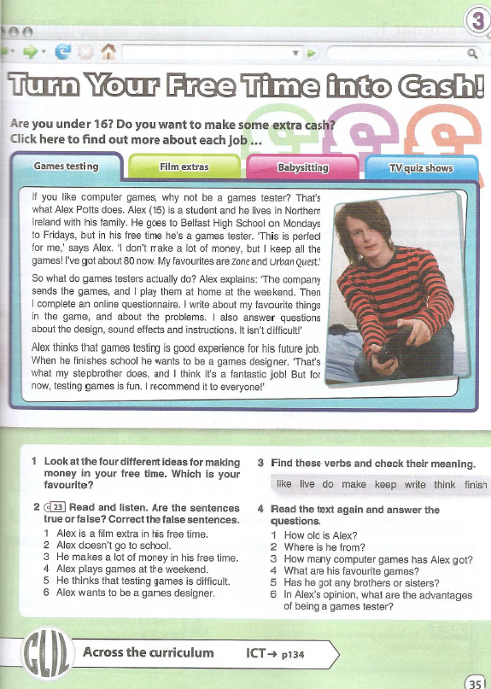
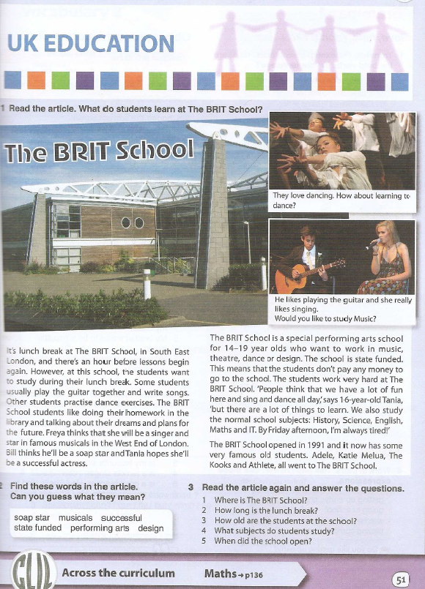
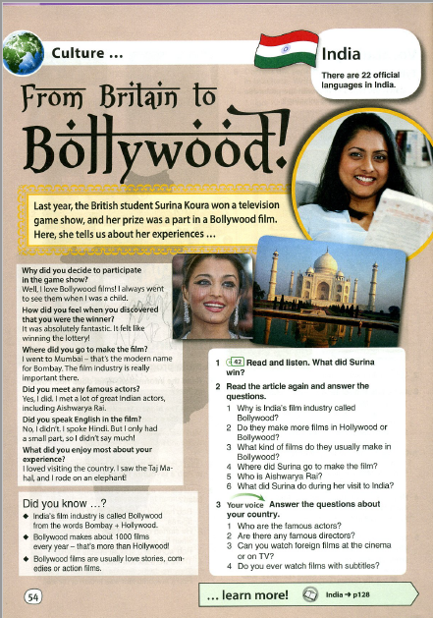
Читательская грамотность
Look at the pictures and guess what we are going to read about.
6, Unit 3, p. 35
6, Unit 4, p. 51
7, Unit 4, p. 54

Slide 26
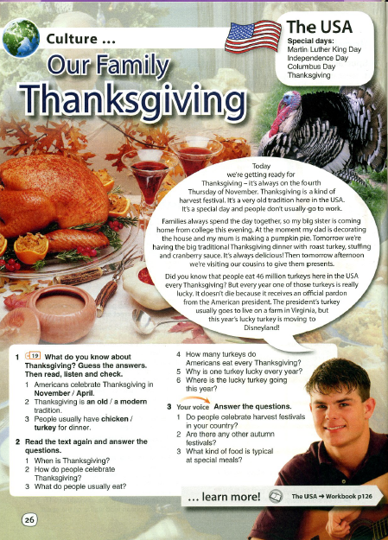
Читательская грамотность
Pre-reading/ listening
What do you know about…? Guess the answers. Then listen and check.
While-reading/ listening
Read the text and answer the questions.
Post –reading
Your voice Answer the questions.
7, Unit 2, p. 26

Slide 27
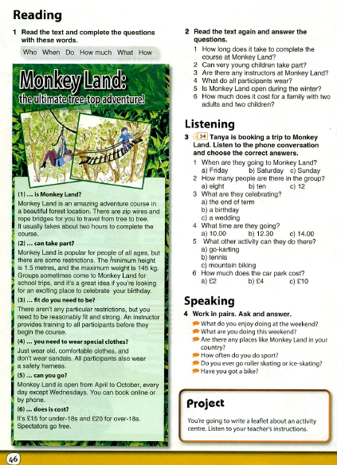
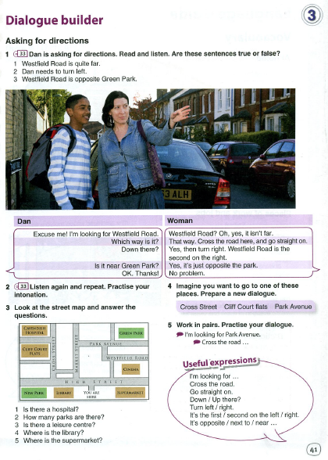
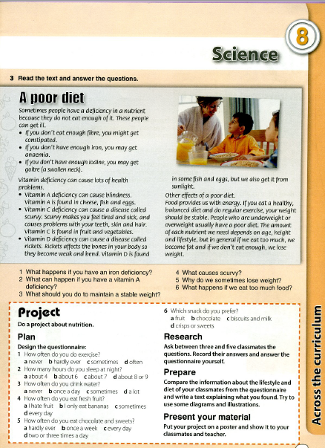
Form 7

Slide 28
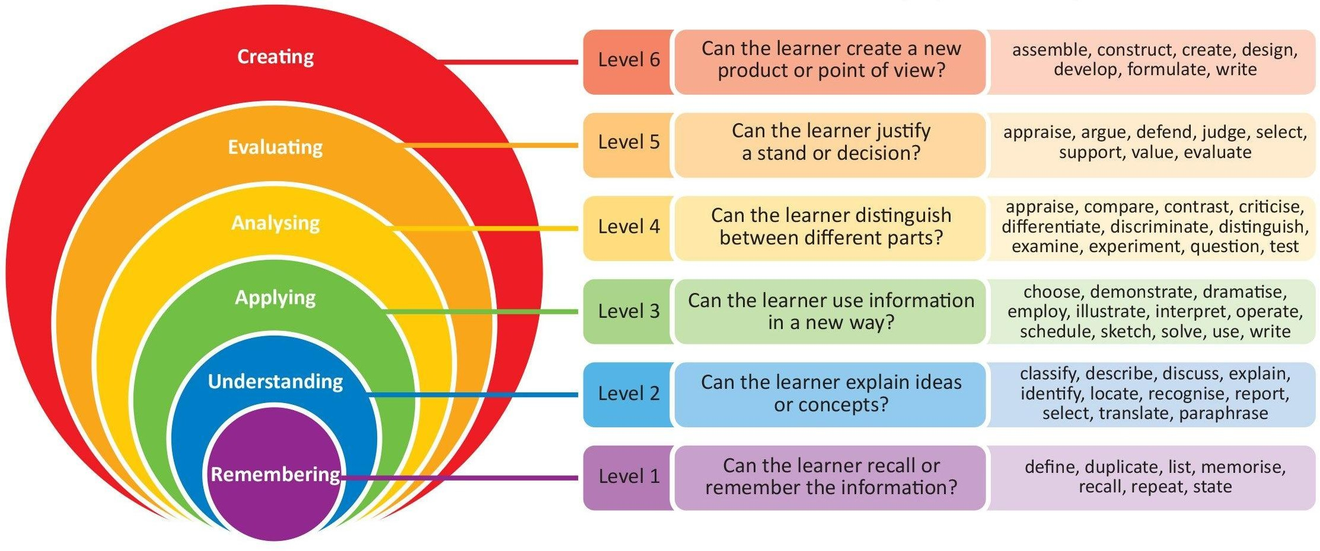
Bloom’s Taxonomy

Slide 29
Cluster (a cluster of grapes) – пучок, гроздь. «Кластер», графический приём систематизации материала, мысли не громоздятся, а располагаются в определённом порядке. Вокруг ключевого слова, располагаются слова, тематически связанные с ним, каждое новое слово образует ядро, которое вызывает дальнейшие ассоциации. Кластер необходим при введении новой лексики, при систематизации материала по какому-либо принципу, служат опорой для составления монологического высказывания.

Slide 30
Читательская грамотность
Работа с научно-популярными текстами (например, тексты из разделов “CLIL”, “Across the Curriculum”)
«Фишбоун» (голова – проблема/вопрос по теме урока, верхние косточки – причины, нижние – факты, хвост – ответ или вывод).
Графическая техника «фишбоун» (название метода японского учёного Каору Исикавы) позволяет наглядно видеть ход анализа какой либо проблемы через выявление причин и следствий. Работая в парах или группах, учащиеся визуализируют причинно-следственные связи, дают оценку данного явления. Голова рыбы – проблема, верхние кости скелета – причины данной проблемы, нижние кости – факты, подтверждающие их наличие, хвост – обобщение, вывод.

Slide 31
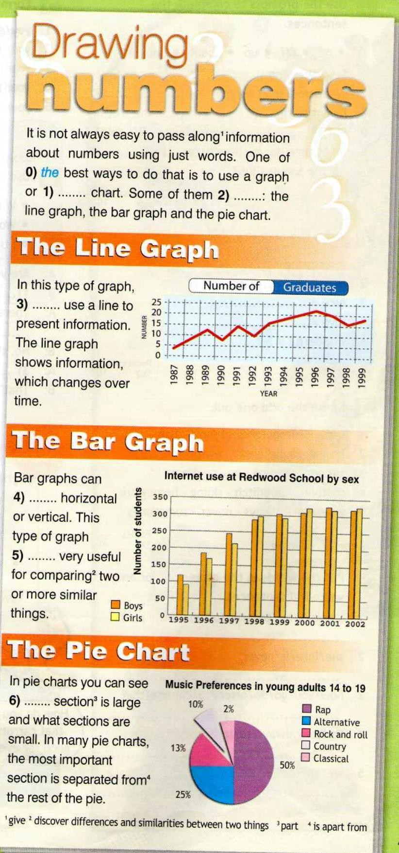
Читательская грамотность
Работа с нелинейными текстами
Возможные приѐмы:
преобразование текста или отдельных его элементов в линейный текст;
преобразование текста в другой нелинейный текст;
создание собственного нелинейного текста.
Spotlight 6, p.43

Slide 32
Несплошные тексты – это реклама в СМИ, ценники продуктов, этикетки на товарах, инструкции к товарам, различная реклама, буклеты, объявления в библиотеке, посты в блогах, документы, удостоверяющие личность и т.п
Именно на основе работы с такими текстами формируется способность решать стандартные жизненные задачи в различных сферах жизнедеятельности: прочитать и понять объявление (рекламу, афишу т.д.), заполнить бланк (миграционную карту, анкету и т.д.), написать письмо, e-mail и т.д. На основе данных текстов спроектированы учебные задачи, направленные на формирование функциональной грамотности в области чтения.
Задачи данного упражнения:
1. Развитие умений ознакомительного чтения.
2. Развитие умений устной речи на основе прочитанного текста (с переносом на личный опыт).
Какие из приведённых выше упражнений можно предложить учащимся?
- составить кластер «Emergency call»
- выписать ключевые слова;
- составить список вопросов к тексту;
- дать совет туристу, что делать, в случае если он стал свидетелем какой- либо чрезвычайной ситуации;
- рассказать о подобных службах в России (создать постер);
- составить и разыграть диалог.

Slide 33
Если проанализировать ошибки, допускаемые участниками экзамена при выполнении экзаменационных заданий раздела «Чтение», можно выявить причины данных ошибок, а именно: непонимание смысла высказывания, неумение выделять общие и отличительные характеристики, неправильная интерпретация текста и, конечно же, ограниченный словарный запас учащихся.
Именно технология развития критического мышления предлагает упражнения, которые помогут решить эти проблемы.

Slide 34
Креативное мышление
Раздел Portfolio: учащимся предлагается создать презентации, доклады, постеры, альбомы, коллажи.
Креативное мышление - это новый компонент функциональной грамотности. Способность к креативному мышлению базируется на знаниях и опыте и может быть предметом целенаправленного формирования. Таким образом, нам важно сделать акцент на «малой» ежедневной, бытовой креативности, а не на ярко выраженном таланте. Важно предлагать задания, которые могут постепенно стимулировать привычку креативно мыслить и отзываться на проблемы. Самый большой спектр возможностей для развития творческого потенциала учащихся, у раздела Project.
Spotlight 5, p.53
Spotlight 7, p.91

Slide 35
Глобальные компетенции (PISA)

Slide 36
Организация парной/групповой работы
Объяснение задания должно быть ясным и кратким.
Всегда проиллюстрируйте на собственном примере, что конкретно должны сделать и какой результат должны получить.
Установите временной лимит.
Приготовьте задания-филлеры для учеников, которые закончили
раньше других, но перед тем, как выдать новое задание, убедитесь, что предыдущее выполнено правильно.
Необходимо отвести достаточное количество времени на контроль и оценку, чтобы учащиеся не думали, что их усилия были напрасными.
Необходимо ротировать состав пар и групп из урока в урок.

Slide 37
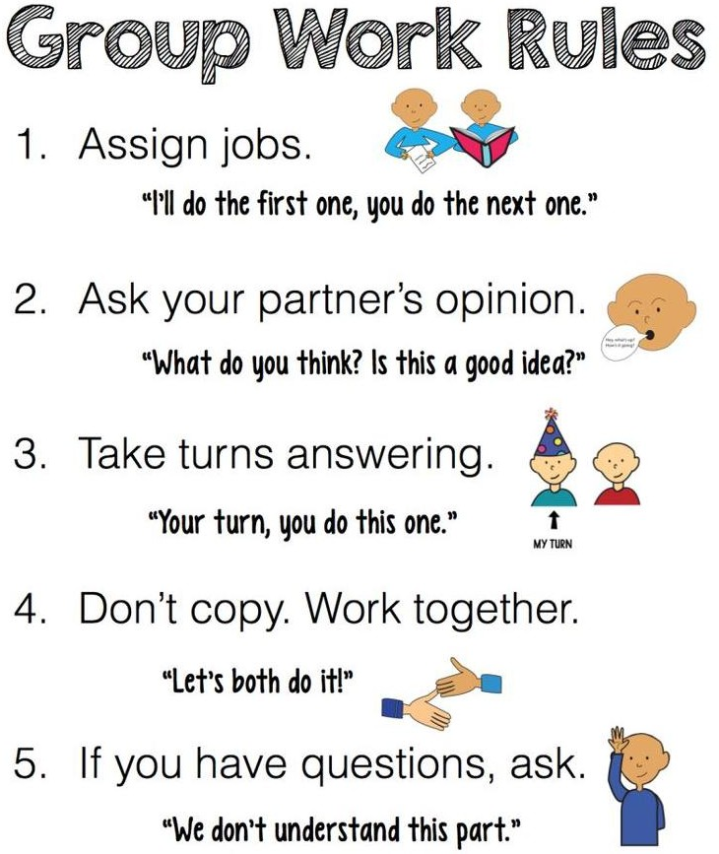

Slide 38
Парная и групповая работа
Jason Anderson, Role plays for today, Delta Publishing
Meredith Levy, Nicholas Murqatroyd, Pairwork and Groupwork, Cambridge
Peter Watcyn-Jones, Deirdre Howard-Williams, Pair Works 1-3, Penguin

Slide 39
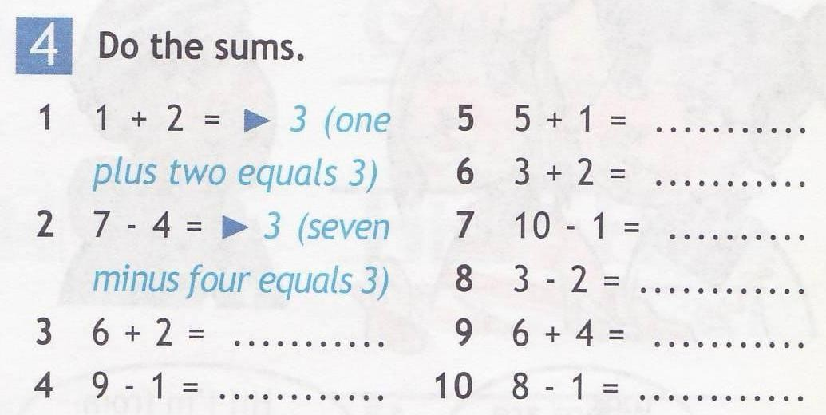
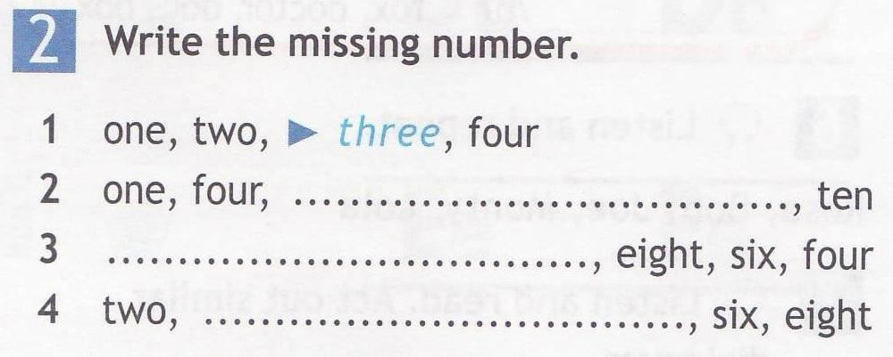
Математическая грамотность
Формирование математической грамотности начинается, когда обучающиеся работают с числительными на разных этапах обучения.
Spotlight 5, p.20

Slide 40
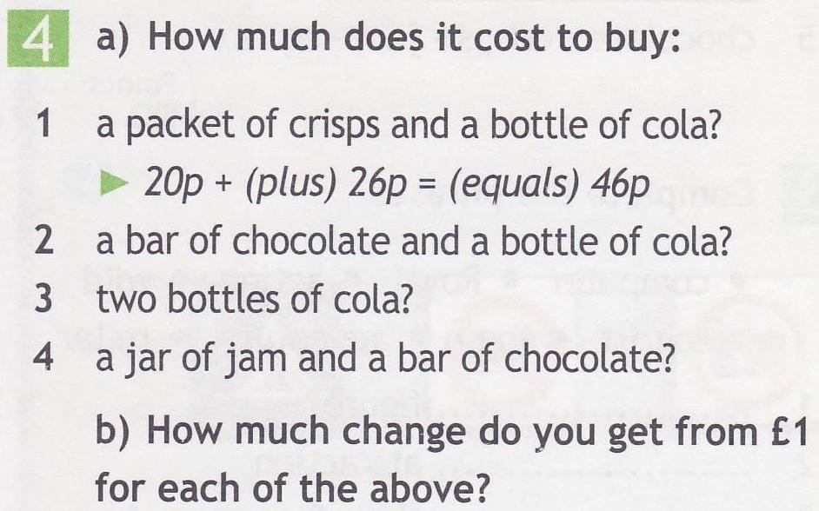
Финансовая грамотность
Финансовая грамотность - способность человека управлять своими доходами и расходами, принимать правильные решения по распределению денежных средств.
Spotlight 5, p. 113

Slide 41
Естественнонаучная грамотность
Формирование естественнонаучной грамотности
При изучении проблем экологии в 7 классе, такой вопрос как: «Какова численность слонов в Индии и почему?» Учит учащихся научно объяснять явления, интерпретировать научные данные и использовать научные доказательства для получения выводов. [6]
Можно выделить следующие тематические области, в контексте которых реализуется естественнонаучная грамотность:
здоровье;
природные ресурсы;
окружающая среда;
экологические проблемы;
связь науки и технологий.

Slide 42
Глобальные компетенции
В 8 классе ученики осваивают на практике приемы и подходы для первого шага в общении.
При умелой организации и благоприятной атмосфере урока это задание требует от учеников вербализации элементарного личностного самоанализа и постановки задач саморазвития. При непонимании смысла и важности этой работы не исключена подмена её простым пересказом текста. А тогда - вне деятельности и личностной составляющей - эта работа нацелена на достижение исключительно предметных результатов (изложение содержания прочитанного) и не имеет ничего общего с работой на развитие личности.

Slide 43
Чтение на иностранном языке является одним из самых необходимых видов речевой деятельности для большинства людей. Не все из нас имеют возможность общаться с носителями языка (хотя в век высоких технологий это тоже не такая уж большая проблема), но читать могут все. Вот почему обучение чтению выступает в качестве целевой доминанты. Читающий человек способен мыслить проблемно, схватывать целое и выявлять противоречивые взаимосвязи явлений, адекватно оценивать ситуацию и находить верные решения. Чтение формирует качества социально ценного человека.

Slide 44
Спасибо за внимание!

